Slide 1
第5章 死锁问题
朱宗卫
中国科学技术大学 软件学院

Slide 2
内容概述
死锁问题概述
死锁的预防
死锁的避免
死锁的检测与恢复
解决死锁问题的综合方法

Slide 3
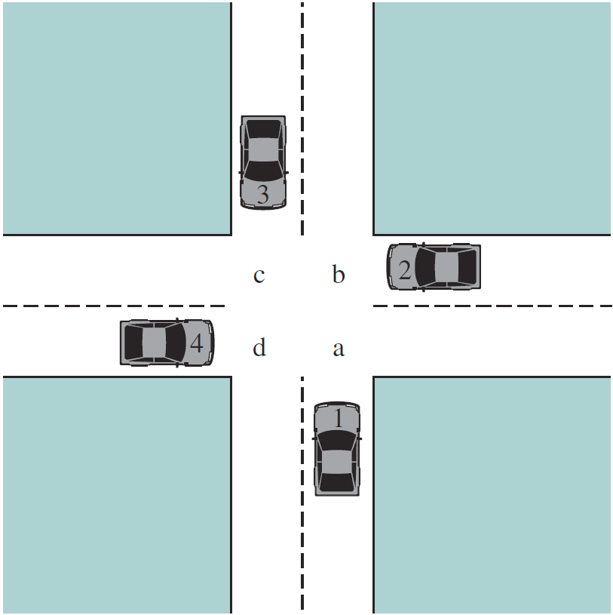
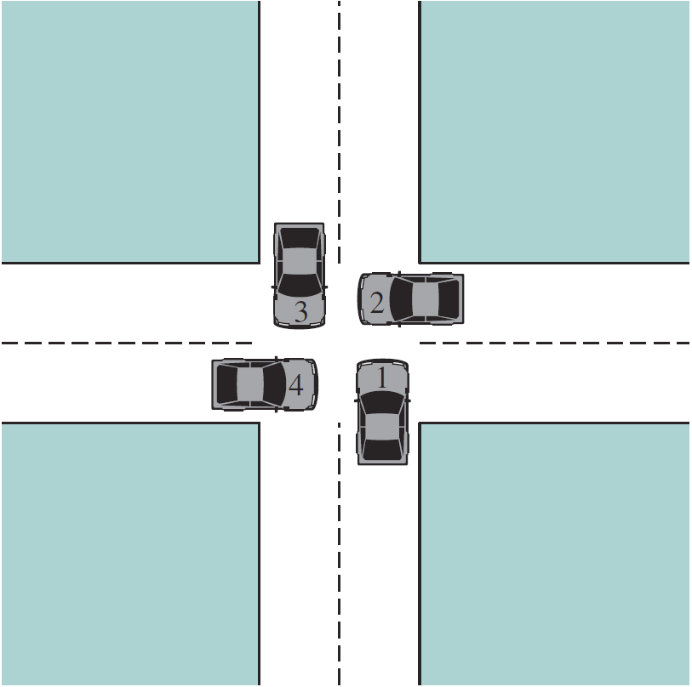
死锁现象

Slide 4
死锁的例子
P
Q
...
...
Request(A);
<a>
Request(B);
<b>
Request(B);
<b>
Request(A);
<a>
Release(A);
Release(B);
Release(B);
Release(A);

Slide 5
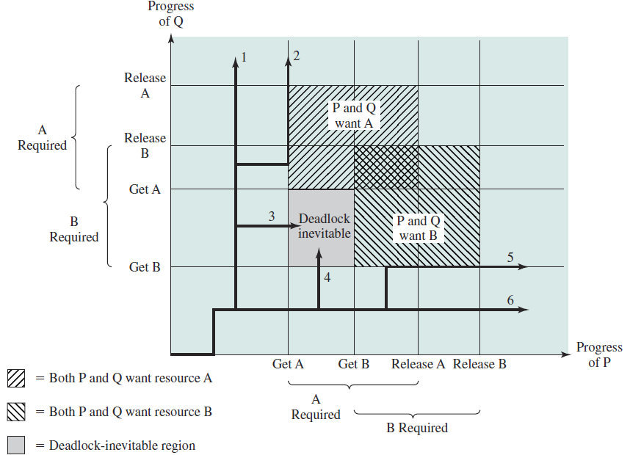
死锁的例子

Slide 6
死锁的例子

Slide 7
死锁的例子

Slide 8
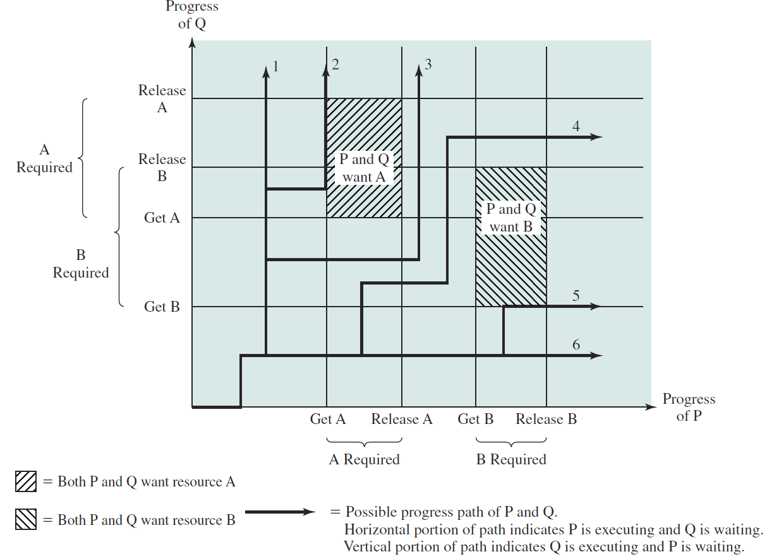
不会发生死锁的例子
使用完立刻释放

Slide 9
死锁的定义
一组进程中，每个进程都无限等待被该组进程中另一进程所占有的、因而永远无法得到的资源，这种现象称为进程死锁，这一组进程就称为死锁进程。

Slide 10
资源类型
可重用资源（Reusable Resources）
每个时刻只有一个进程使用，但不会耗尽，在宏观上各个进程轮流使用。如CPU、主存和辅存、I/O通道、外设、数据结构如文件、数据库和信号量。
可消耗性资源（Consumable Resources）
可以动态生成和消耗，一般不限制数量。但当进程得到一个资源时，该资源就不存在了。如硬件中断、信号、消息、缓冲区内的数据

Slide 11
资源类型
可抢占性资源
某进程在获得这类资源后，该资源可以再被其他进程或系统抢占。如：CPU和主存
不可抢占性资源
一旦系统把资源分配给该进程后，就不能将它强行收回，只能在进程用完后自行释放。

Slide 12
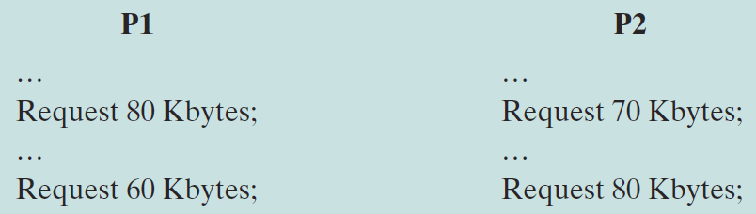
可重用资源上的死锁
例子一
前面所举的例子
例子二
共有内存200K

Slide 13
可消耗性资源上的死锁
两个进程通过消息机制通信
采用阻塞接收的机制
双方都等待对方生成资源
...
P1
...
P2
1. Receive(P2,M);
1. Receive(P1,Q);
2. Send(P2,N);
2. Send(P1,R);

Slide 14
死锁发生的条件
必要非充分条件（潜在死锁）
互斥(Mutual exclusion)：任一时刻只允许一个进程使用资源
请求和保持(Request and hold)：进程在请求其余资源时，不主动释放已经占用的资源
不可抢占(Nonpreemptive)：进程已经占用的资源，不会被强制剥夺
增加一个重要条件，与上述3个条件共同构成“充要条件”（死锁发生）
循环等待(Circular Wait)：环路中的每一条边是进程在请求另一进程已经占有的资源

Slide 15
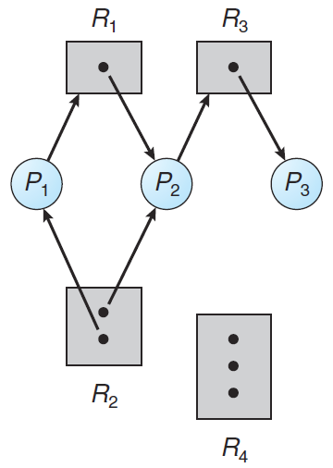
资源分配图
节点
圆形节点表示进程（P）
方形节点表示资源（R），内部“点”的数量表示资源数
边
P → R 表示进程P请求资源R
R → P 表示进程P已经占用资源R

Slide 16
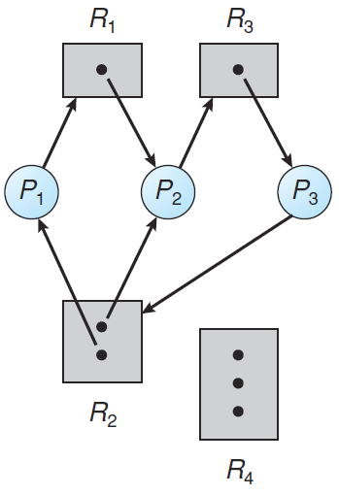
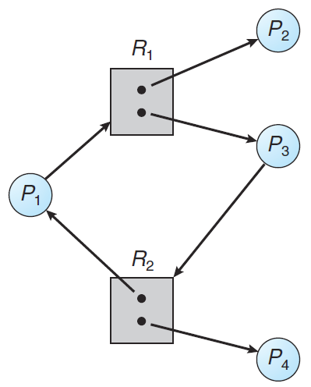
资源分配图
有环有死锁
有环无死锁

Slide 17
解决死锁问题的思路
几种不同的态度
悲观态度：努力找到一种办法，保证死锁现象永远不会发生
乐观态度：允许系统进入死锁状态，但是想办法打破死锁，从死锁状态恢复
不负责态度：忽略死锁问题，假装死锁从未发生
悲观态度 → 死锁的预防、避免
乐观态度 → 死锁的检测与恢复
不负责态度 → Windows、Linux等操作系统所采用的办法，由应用程序员处理死锁问题

Slide 18
内容概述
死锁问题概述
死锁的预防（Prevention）
死锁的避免
死锁的检测与恢复
解决死锁问题的综合方法

Slide 19
什么是死锁的“预防”？
基本思想
通过控制进程对资源的申请（控制资源分配），使得在任何时刻，“上述4个死锁条件至少有一个不成立”
条件一：互斥访问
这一条件一般不能打破

Slide 20
死锁的预防
条件二：请求和保持
方法一：进程启动前，预先分配所有的资源，破坏“请求”条件
方法二：在进程申请下一个（组）资源之前，必须释放已经占有的所有资源
问题一：降低进程并发度，资源使用率低
问题二：较容易出现饥饿现象
问题三：从编程的角度，很难保证一次性占有全部资源
条件三：不可抢占
方法：如果一个进程占用了资源A且申请资源B得不到，那么进程必须释放资源A
问题：实现负责，代价大。可能会造成前一阶段工作失效。

Slide 21
死锁的预防
条件四：循环等待
解决办法：有序资源使用法
对所有资源排线性序：R1 > R2 > R3 > …
如果一个进程已经分配了R类型的资源，它接下来请求的资源只能是那些排在R类型之后的资源
A要获得R_{i}，请求R_{j}，而B获得R_{j}，请求R_{i}－－这个条件是不可能的，因为当i<j时，资源R_{i}排在R_{j}前面
主要问题：限制了进程对资源的请求，效率低

Slide 22
内容概述
死锁问题概述
死锁的预防
死锁的避免（Avoidance）
死锁的检测与恢复
解决死锁问题的综合方法

Slide 23
死锁的避免
针对“死锁的预防”方法效率低的问题提出改进
避免死锁同样属于事先预防的策略，在资源动态分配过程中防止系统进入不安全状态
是否可以减弱对资源分配的约束，在系统运行过程中，在每次分配资源之前，判断如果响应该次分配，是否会导致死锁。如果可能，则不分配资源

Slide 24
安全状态
安全状态
如果系统按照某种次序给每个进程分配资源，且仍能保证避免死锁的发生，则称系统处于安全状态
一个系统处于安全状态，仅当存在一个安全序列
安全序列
一个进程执行序列<P1, P2, ..., Pn>是安全序列，如果下述条件满足：对于每个进程Pi，如果进程Pi继续申请的资源数不超过当前的空闲资源数+所有Pj进程（j < i）所持有的资源数
如果这样的一个安全序列不存在，我们称系统是不安全的

Slide 25
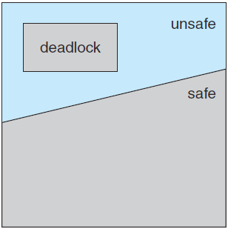
安全状态
安全状态与死锁的关系
安全状态一定不是死锁状态
死锁状态一定是不安全状态
但不安全状态不一定是死锁状态
如果资源分配处理不当，系统可能从安全状态变为不安全状态
死锁避免的基本思想
运行时控制资源分配，使得系统永远处于安全状态

Slide 26
银行家算法
一个银行家把他的固定资金（capital）贷给若干顾客。只要不出现一个顾客借走所有资金后还不够，银行家的资金应是安全的。银行家需一个算法保证借出去的资金在有限时间内可收回
假定顾客分成若干次进行；并在第一次借款时，能说明他的最大借款额
具体算法
顾客的借款操作依次顺序进行，直到全部操作完成
银行家对当前顾客的借款操作进行判断，以确定其安全性（能否支持顾客借款，直到全部归还）
安全时，贷款；否则，暂不贷款

Slide 27
银行家算法
假定系统有三个进程P1，P2，P3，共有12台磁带机。进程P1总共要求10台磁带机，P2和P3分别要求4台和9台。设在T0时刻进程P1，P2，P3已分别获得5，2，2台，尚有3台空余未分。
是否存在一个执行序列使得3个进程都能完成执行？
如果进程P3申请2个资源，是否可以满足？
 | 最大需求 | 已分配 | 尚需 | 可用
P1 | 10 | 5 | 5 | 3
P2 | 4 | 2 | 2
P3 | 9 | 2 | 7

Slide 28
银行家算法
算法描述
数据结构
n：系统中进程的总数
m：资源类总数
A: ARRAY[1..m] of integer; (空闲资源数)
U: ARRAY[1..n,1..m] of integer; (已占用资源)
N: ARRAY[1..n,1..m] of integer; (尚需资源)
R: ARRAY[1..n,1..m] of integer; (本次请求的资源)

Slide 29
银行家算法
主体算法
(1) IF R[i][j] > A[j] Then Goto (7); // 请求数超过空闲数，失败
(2) IF R[i][j] > N[i][j] Then 错误返回; // 请求数大于需要数
(3) 假设为 pi 分配资源，且修改状态为：
A[j]:= A[j] - R[i][j]; U[i][j] := U[i][j] + R[i][j]; N[i][j] := N[i][j] - R[i][j];
(4) 检测系统目前状态是否安全？
(5) 如果安全，则 pi 进程得到资源，返回；否则：
(6) 恢复系统状态到(3)之前的状态：
A[j]:= A[j] + R[i][j]; U[i][j] := U[i][j] - R[i][j]; N[i][j] := N[i][j] + R[i][j];
(7) 分配失败，pi 等待

Slide 30
银行家算法
安全检测算法
数据结构
Work: ARRAY[1..m] of integer
Finish:ARRAY[1..n] of Boolean
1. Work = A;
2. For ( i=1; i≤n; i++) Finish[i] = False;
3. 查找满足下列条件的进程 i ：
Finish[i] = False 且 N[i] ≤Work
4. i 找到了吗？
5. 如果没找到，则转8
6. Work = Work+U[i]; Finish[i] = True;
Goto 3;
8. 所有j的Finish[j]=True?
9. 若是，返回安全状态；
10. 否则，返回不安全状态

Slide 31
银行家算法举例
 | 最大资源需求Max |  |  | 已分配资源数量 Allocation
 | A | B | C | A | B | C
P1 P2 P3 P4 P5 | 5 5 4 4 4 | 5 3 0 0 2 | 9 6 11 5 4 | 2 4 4 2 3 | 1 0 0 0 1 | 2 2 5 4 4
设系统在T0时刻系统状态为：
剩余资源向量为：
A=（2, 3, 3）
T0时刻是否为安全状态？若是，请给出安全序列。
在T0时刻若进程P2请求资源（0，3，4），是否能实施资源分配？为什么？
若进程P4请求资源（2，0，1），是否能实施资源分配？为什么？

Slide 32
银行家算法举例
 | 最大资源需求 Max |  |  | 已分配资源数量 Allocation |  |  | 尚需资源 Need=Max-Allocation
 | A | B | C | A | B | C | A | B | C
P1 P2 P3 P4 P5 | 5 5 4 4 4 | 5 3 0 0 2 | 9 6 11 5 4 | 2 4 4 2 3 | 1 0 0 0 1 | 2 2 5 4 4 | 3 1 0 2 1 | 4 3 0 0 1 | 7 4 6 1 0
剩余资源向量为：Available=（2, 3, 3）
T0时刻是否为安全状态？若是，请给出安全序列。安全序列是否唯一？
（2, 3, 3）
（4, 3, 7）
（7, 4, 11）
（9, 5, 13）
（13, 5, 15）
P4
P5
P1
P2
P3
（2, 0, 4）
（3, 1, 4）
（2, 1, 2）
（4, 0, 2）

Slide 33
银行家算法举例
 | 最大资源需求 Max |  |  | 已分配资源数量 Allocation |  |  | 尚需资源 Need=Max-Allocation
 | A | B | C | A | B | C | A | B | C
P1 P2 P3 P4 P5 | 5 5 4 4 4 | 5 3 0 0 2 | 9 6 11 5 4 | 2 4 4 2 3 | 1 0 0 0 1 | 2 2 5 4 4 | 3 1 0 2 1 | 4 3 0 0 1 | 7 4 6 1 0
剩余资源向量为： Available =（2, 3, 3）
在T0时刻若进程P2请求资源（0，3，4），是否能实施资源分配？为什么？
假设能够分配， R（0，3，4）> A （2，3，3）, 所以不能满足。

Slide 34
使用银行家算法的特点
允许互斥、部分分配和不可抢占，可提高资源利用率
要求事先说明最大资源要求，在现实中很困难
考虑的进程必须是无关的，即它们的执行顺序必须没有任何同步要求的限制
分配的资源数目必须是固定的

Slide 35
内容概述
死锁问题概述
死锁的预防
死锁的避免
死锁的检测与恢复（Detection & Recovery）
解决死锁问题的综合方法

Slide 36
死锁的检测与恢复
允许死锁发生，操作系统不断监视系统进展情况，判断死锁是否发生
保存资源的请求和分配信息，利用某种算法对这些信息加以检查，以判断是否存在死锁。死锁检测算法主要是检查是否有循环等待
一旦死锁发生则采取专门的措施，解除死锁并以最小的代价恢复操作系统运行
检测的时机
进程等待时
系统资源利用率下降时
定时检测

Slide 37
资源分配图
节点
圆形节点表示进程（P）
方形节点表示资源（R），内部“点”的数量表示资源数
边
P → R 表示进程P请求资源R
R → P 表示进程P已经占用资源R

Slide 38
资源分配图
有环有死锁
有环无死锁

Slide 39
死锁定理
在图中找出一个既不阻塞又非独立的进程结点P_{i}。在顺利情况下，P_{i}可获得所需资源而继续运行，直至运行完毕，再释放所占有的全部资源，这相当于消去P_{i}所求的请求边和分配边，使之成为孤立的结点。
P₁
P₂
P₁释放资源后，便可使P₂获得资源而继续运行，直至P₂完成后又释放出它所占有的全部资源。
P₁
P₂
在进行一系列简化后，若能消去图中所有的边，使所有的进程结点都成为孤立结点，则称该图是可完全简化的；若不能通过任何过程使该图完全简化，则称该图是不可完全简化的。
P₁
P₂

Slide 40
死锁定理
对于较复杂的资源分配图，可能有多个既未阻塞又非孤立的进程结点。有关文献已经证明，所有的简化顺序，都将得到相同的不可简化图
死锁定理
S为死锁状态的条件是：当且仅当S状态的资源分配图是不可完全简化的

Slide 41
死锁定理
算法描述
数据结构
Available: 初始可用资源向量
Work: 当前可用资源向量
Request: 进程申请资源向量
Allocation: 分配资源向量
L: 孤立结点集合

Slide 42
死锁定理
算法描述
算法步骤
将不占用资源的进程记入L表中；
从进程集合中找到一个Request ≤ Work的进程
将其资源分配图简化，释放资源，维护工作向量：Work := Work + Allocation
将它记入L
重复该过程，若不能将所有进程都记入L中，便表明系统状态S的资源分配图是不可完全简化的，该状态将发生死锁

Slide 43
死锁的恢复
重要的是以最小的代价恢复系统的运行
通过撤消代价最小的进程或使撤消进程数目最小，解除死锁
可选择的做法
终止所有参与死锁的进程（最广泛采用），将系统回滚（Roll-Back）到前一个安全的监测点，然后重新启动所有进程；
逐步终止进程，并随时检测，直到死锁消失；
逐步剥夺被占用的资源，直到死锁消失；须保证被剥夺资源的进程，能回滚到上一个监测点
撤销进程的原则
进程优先级
运行代价

Slide 44
死锁问题解决方法总结
手段 | 思路 | 具体方法 | 优点 | 缺点
预防 （Prevention） | 从根本上防止死锁的发生；保守的，资源闲置 | 一次请求所有资源 | 适用于突发式资源处理的进程；不必剥夺 | 效率低；启动时间拖后；未来资源需求必须已知
 |  | 资源剥夺 | 适用于状态可保存和恢复的资源 | 过多不必要的资源剥夺行为
 |  | 资源按序申请 | 可在编译时检测，无需运行时检测 | 不允许增量的资源请求方式
避免 （Avoidance） | 折中，分配时判断一下 | 寻找至少一条安全路径 | 无需剥夺； | 总体资源需求必须已知
检测 （Detection） | 宽松的，只要可以就分配 | 定期检查死锁是否已经发生 | 不拖后初始化时间；简化了在线处理的复杂度 | 剥夺资源造成额外损失

Slide 45
解决死锁问题的综合方法
资源归类：将各种资源归入若干个不同的资源类中，如：外存交换区空间，进程资源（可分配的设备，如磁带机，文件），主存空间，内部资源（如I/O通道）
资源排序：为防止在不同的资源类间由于循环等待产生死锁，可在不同资源类之间规定次序，对不同资源类中的资源采用线性按序申请的方法
针对性优化：对同一资源类中的资源，采用相应的方法，例如使用避免的方法处理外设资源分配，而对存储资源则采用预防方法

Slide 46
解决死锁问题的综合方法
同类资源组的优化策略
外存交换区空间：通过要求一次性分配所有的请求的资源来预防死锁，如果知道进程所需的最大存储需求（通常情况下是可知的），死锁避免是可以的
进程资源：采用死锁避免策略很有效，因为进程可以事先声明它们将需要的这类资源，采用资源排序的策略也是可以的
主存：采取基于剥夺的预防策略。当一个进程被剥夺后，它仅仅被换到辅存，释放空间即可解决死锁
内部资源：使用基于资源排序的预防策略

Slide 47
作 业
已分配的资源 最大需求量
A B C A B C
P₁ 0 1 0 7 5 3
P₂ 2 0 0 3 2 2
P₃ 3 0 2 9 0 2
P₄ 2 1 1 2 2 2
P₅ 0 0 2 4 3 3
剩余资源：
A B C
3 3 2
画出资源分配图，此状态是否为安全状态，如果是, 则找出安全序列；在此基础上，请回答：
① P₂ 申请（1，0，2）能否分配？为什么？
② P₅ 申请（3，3，0）能否分配？为什么？
③ P₁ 申请（0，2，0）能否分配？为什么？

Slide 48

谢谢！

